Slide 1
423230, г. Бугульма, ул. Александра Герцена, д. 107
МУНИЦИПАЛЬНОЕ БЮДЖЕТНОЕ УЧРЕЖДЕНИЕ ДОПОЛНИТЕЛЬНОГО ОБРАЗОВАНИЯ
ДЕТСКО-ЮНОШЕСКАЯ СПОРТИВНАЯ ШКОЛА №1

Slide 2
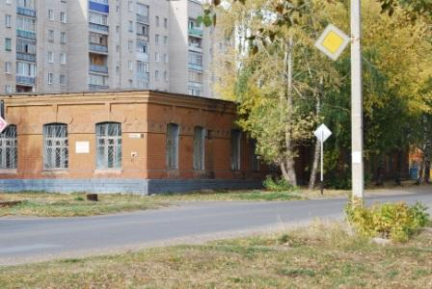
ДЮСШ-1 – одна из старейших спортивных школ города, расположена в историческом здании 1903 года постройки, в которой располагалась бывшая царская конюшня, во время ВОВ – эвакогоспиталь (в 2010 году на здании школы была помещена мемориальная доска). По сей день здание является сборным пунктом военкомата, затем в здании располагалась художественная мастерская.

Slide 3
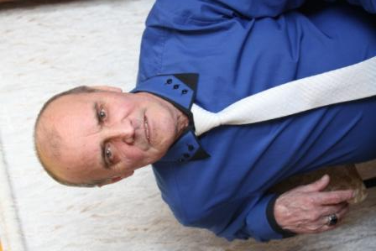
Приказом от 2 августа 1960 года берёт своё начало история спортивной школы. Всё начиналось с одного отделения – лёгкой атлетики, и лишь в 1964 году открылась отделение спортивной акробатики. Реконструкция проводилась руками первых воспитанников.
В частности, чтобы достичь необходимой высоты потолка (не менее 8 метров), пришлось значительно углубить пол. Было вывезено очень много грунта, и теперь спортзал находится частично в земле.

Slide 4
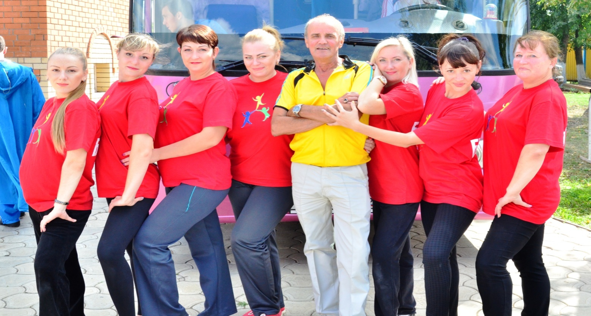
В ДЮСШ-1 в настоящее время 5 отделений: спортивная акробатика, прыжки на батуте и акробатической дорожке, лёгкая атлетика, пауэрлифтинг. В 2016 году открылось отделение велоспорт-шоссе. Общее число воспитанников – 1078 человек.
В спортивной школе работают 26 штатных тренеров-преподавателей, из них 22 человека с высшим образованием, а остальные – со средне-специальным, квалификационные категории имеют: ВК – 2 тренера, 1 категорию - 4 тренера.

Slide 5
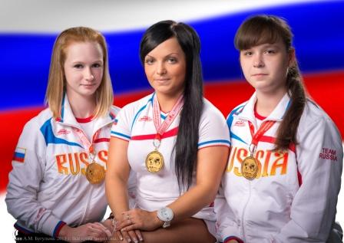
Всего за время существования спортивной школы звание «Мастер спорта» было присвоено 33 выпускникам.
В 2006 году открывается отделение пауэрлифтинга (силовое троеборье), где значительных успехов добивается Филимонова Анна. Она становится победителем Первенства России и Мира (2010 года), которое проходила в США. Муртазина Кадрия – Чемпионка России, Европы и Мира. В настоящее время в состав сборной России вошли Давлетшина Алина, Жильцова Екатерина, которые уже становились победителями и Чемпионами Первенства Мира и Европы. Их тренируют опытные педагоги: Мастер спорта Крюков В., Разживин О.

Slide 6
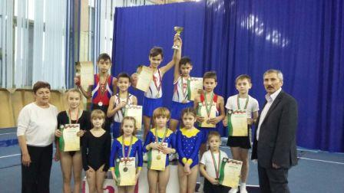
Неплохие результаты стали показывать и прыгуны на батуте, который начал культивироваться с 2008 года. Победителями и призёрами Республики Татарстан становились Киреев Максим, Кульбеда Владлен, Часовский Владимир. В настоящее время в состав сборной Республики Татарстан по прыжкам на батуте вошли 4 воспитанника: Кагенов Арслан, Сулейманов Жан, Махиянов Ильдан и Аминов Руслан (тренер Уразгильдина Рамиля и Кагенова Ландыш)

Slide 7
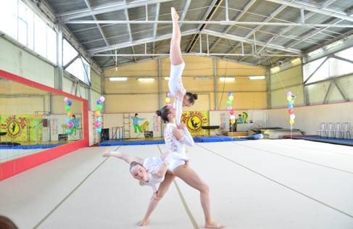
Впервые в истории спортивной школы в 2009 году Мастерами спорта России стали представители групповых видов акробатики. Это женская тройка в составе – Гадирова Юлия, Реджепова Диляра и Дементьева Евгения (тренер-преподаватель Шакирова Э., хореограф Валеева Т.) А уже в 2012 году воспитанникам тренеров-преподавателей Кожеватовой И.Н., Фаттаховой Л.Т. (в прошлом женская пара и выпускники нашей школы) Теряева Ксения - Русанова Екатерина также присваивают «Мастеров Спорта России». В 2015 году «Мастер спорта России» присвоено Курлянову Артемию, который выступал в смешанных парах, а в 2016 году Мастером Спорта присвоили Шайхулову Руслану из мужской пары (тренер Филатова Гульнара),в 2017 году- Кожеватов Даниил ( смешанная пара) получил это почетное звание ( тренер Кожеватова И.Н.)

Slide 8
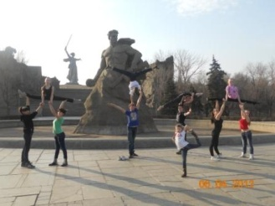
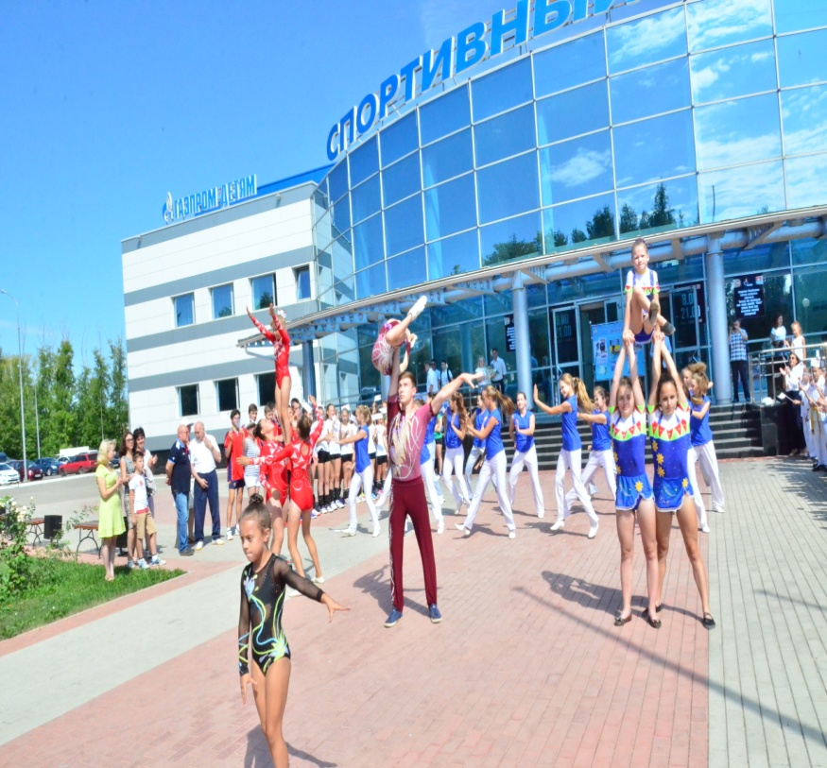
В настоящее время в составе сборной города по спортивной акробатике входят: смешанная пара Кожеватов Даниил и Ларина Кристина (тренер Кожеватова И.); женская тройка Филатова Настя, Иванова Настя и Кливизаль Ангелина (тренера Филатова Г. и Кливизаль О.), которые занимают призовые места в Республиканских и Всероссийских соревнованиях.

Slide 9
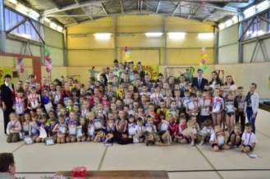
За лучшую постановку учебно-воспитательной работы спортивная школа в 2006 году в Республиканском смотре-конкурсе среди спортивных школ заняла 3 место, в юбилейный 2010 год стала вторым призёром в Республике. А уже в 2011 году стала победителем среди спортивных школ 3 группы Республики Татарстан.

Slide 10
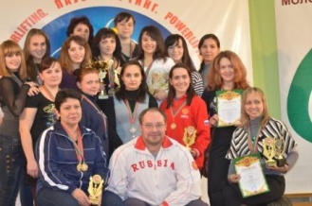
В последующих 2012-2016 годах – призёры данного конкурса. Крюков Владислав (тренер-преподаватель по пауэрлифтингу) уже 5 лет подряд становится победителем и призёром Республиканского конкурса «Лучший тренер-преподаватель спортивно школы Республики Татарстан» в номинации «Мастерство». В августе 2017 года Владислав Павлович присвоено заслуженное звание «Заслуженный тренер России»!!!

Slide 11
423230, г. Бугульма, ул. Александра Герцена, д. 107 телефон: 8 (85594) 4-06-68 e-mail: kireevaluda@mail.ru
Dyussh1.Bug@tatar.ru
Наши реквизиты:

